Slide 1
TP VBA
Ou réaliser son algorithme.

Slide 2
Objectif du cours
Démo application VBA
Notes:
2

Slide 3
Plan du cours
TP 1: Découverte de l’environnement VBA.
Equivalence ALGOBOX/ VBA
Transcrire un algorithme ALGOBOX en VBA.
Interagir avec une feuille Excel : lire et manipuler des plages de données.
TP 2: Développer un formulaire avec des contrôles : champs, listes, boutons.
Ecriture d’une fonction en VBA.
TP 3: Développer un formulaire à partir d’un cahier des charges.
Distribution du sujet de DM et constitution des groupes.
Notes:
3

Slide 4
Règles pendant les cours
.
Règles de bases pour une bonne ambiance de travail.
L’ordinateur est obligatoire pour tous les cours.
Pour les TPs, il faut avoir Office d’installé.
Pas de : téléphone, bavardage, sorties de la salle sans autorisation, jeux, visionnage de vidéos … ( compléter la liste avec votre bon sens ).
Pendant les exercices: lever la main pour solliciter mon assistance.
NON RESPECT DES REGLES = EXPULSION et rapport à votre tuteur.
Notes:
4

Slide 5
Pédagogie
.
Pédagogie de ce cours
Une pédagogie sur la recherche de solution en autonomie.
Je vous laisse chercher et vous aiguille pour trouver la solution.
Vous aurez toutes les corrections a la fin du cours.
Vous pouvez me solliciter en levant la main ou en venant me montrer votre programme au bureau.
RESOUDRE LE PROBLEME = APPRENDRE A CHERCHER
Notes:
5

Slide 6
AlgoBox vers VBA
Passer de l’algorithme au programme

Slide 7
ALGOBOX
AlgoBox est un outil pédagogique, il ne se substitue pas à un langage.
L’outil permet d’être initié aux structures de pensée pour aller vers la programmation.
Il est limité : pas de tableau a X dimensions, pas de base de données, peu de fonctions.
Il est un lieu de passage avant d’appréhender la complexité d’un environnement de développement.
Notes:
une opération? si je mesure le temps que met un opérateur à prendre un carton (non déplié) sur une palette, qu’il plie le carton, qu’il y glisse dedans des produits, qu’il ferme le carton, qu’il appose l’étiquette de contrôle, dépose le carton sur une bande de roulement avant de reprendre un autre carton non déplié, j’ai compté 6 opérations: l’opérateur mettra-t-il le même temps à chaque nouvel enchaînement? (palette carton vide, produits défectueux, plus d’étiquettes, fatigue opérateur)
Progresser: la notation O (notation de Landeau)
comparaison des méthodes de tri d’un tableau de taille N: tris à bulles, par sélection, rapide, dichotomique…: temps nécessaire?
7

Slide 8
Vba
VBA est un langage procédural.
Il est intégré à Excel et possède son propre environnement de développement.
Par extension, il permet de développer des programmes complet et autonomes.
Il est plus puissant que le langage de Macro Excel.
Un classeur peut servir de base données.
Notes:
une opération? si je mesure le temps que met un opérateur à prendre un carton (non déplié) sur une palette, qu’il plie le carton, qu’il y glisse dedans des produits, qu’il ferme le carton, qu’il appose l’étiquette de contrôle, dépose le carton sur une bande de roulement avant de reprendre un autre carton non déplié, j’ai compté 6 opérations: l’opérateur mettra-t-il le même temps à chaque nouvel enchaînement? (palette carton vide, produits défectueux, plus d’étiquettes, fatigue opérateur)
Progresser: la notation O (notation de Landeau)
comparaison des méthodes de tri d’un tableau de taille N: tris à bulles, par sélection, rapide, dichotomique…: temps nécessaire?
8

Slide 9
Notre premier programme VBA
Découverte de l’environnement.

Slide 10
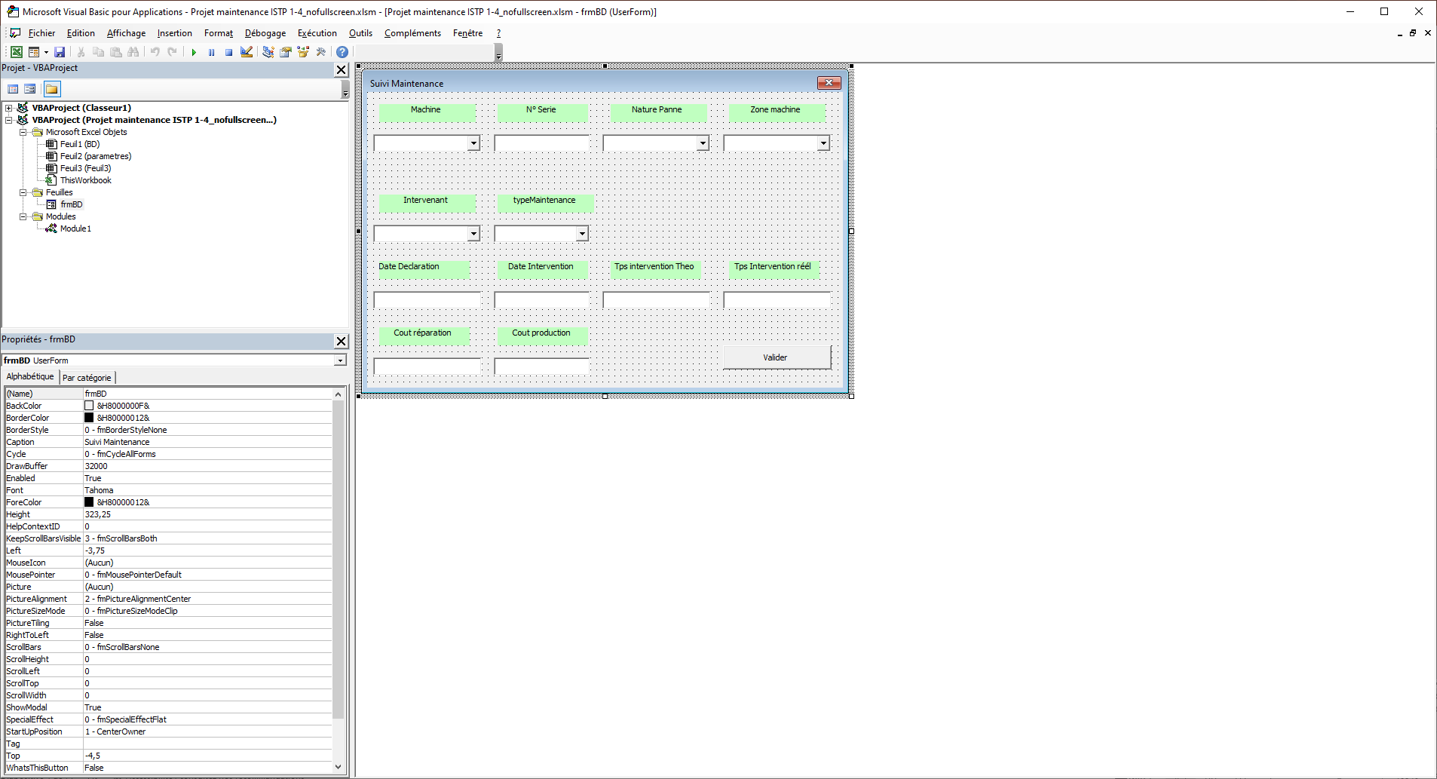
TP1
Découverte de l’environnement
Explorateur
Fenêtre de travail
Propriétés
Notes:
10

Slide 11
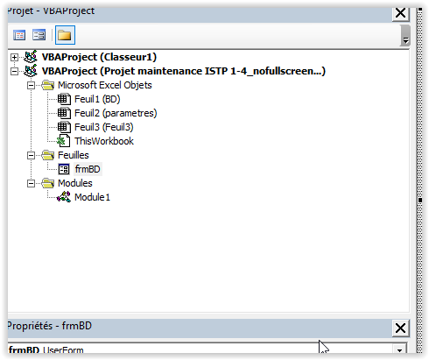
TP1
L’explorateur
classeurs
formulaires
code
Notes:
11

Slide 12
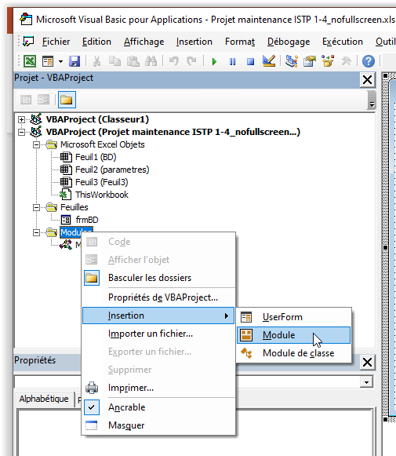
TP1
Ecrire un premier programme
Insérer un module
Notes:
12

Slide 13
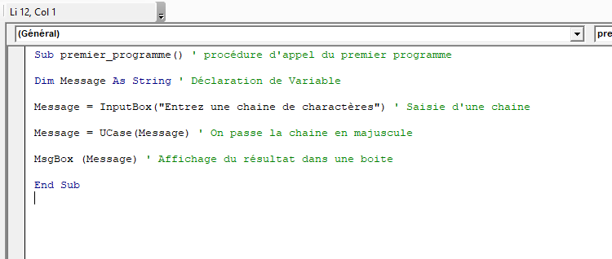
TP1
Ecrire un premier programme
Objectif: saisir une chaîne de charactères, la passer en majuscules et l’afficher
Dans la fenêtre de travail
Equivalence en ALGOBOX
Sub : Procédure
Dim : Déclaration d’une variable
InputBox = LIRE en algobox
UCASE = mettre en majuscule
MsgBox = ECRIRE en algobox
Notes:
13

Slide 14
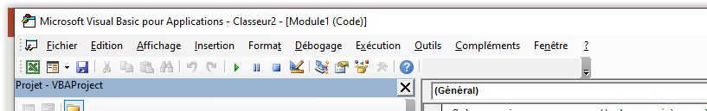
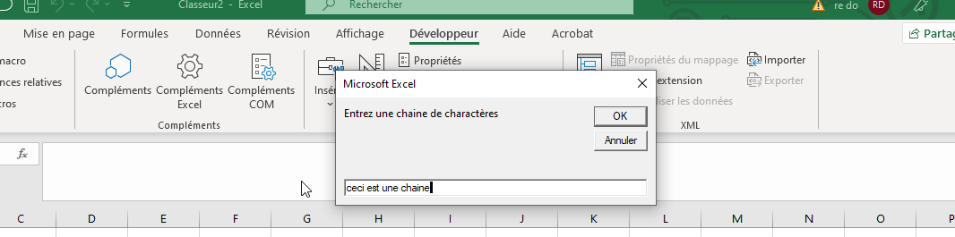

TP1
Exécuter la procédure
Place son curseur dans la procédure et Exécuter
Saisir
Affichage du résultat
Notes:
14

Slide 15
Equivalences
Passer d’ALGOBOX vers VBA

Slide 16
Equivalences
Objet | ALGOBOX | Vba
Déclarer une variable | Ma_Variable EST_DU_TYPE | Dim Ma_Variable
Type Nombre | Nombre | Integer, Long, Double
Type Alphanumérique | Chaine | String
Type Tableau de nombres | LISTE | Dim Tableau(10) As Integer
Type Tableau de chaines | - | Dim Tableau(10) As String
Plage Excel | - | Dim Plage As Range
Intéragir | LIRE | InputBox()
 | ECRIRE | MsgBox()

Slide 17
Equivalences
Objet | ALGOBOX | Vba
Structure Conditionnelle | SI … ALORS… DEBUT_SI..FIN_SI…. | If … Then … Else … End If…
Condition | ET, OU | AND, OR
Structure itérative | TANT QUE | Do While … Loop.
 | POUR | For … Next.

Slide 18
Equivalences
Exemples d’équivalences, non exhaustif
Objet | ALGOBOX | Vba
Longueur d’une chaine | machaine.length | Len(chaine).
Extraire des charactères | chaîne.substr(position_premier_caractère_à_extraire,nombre_de_caractères_à_extraire) | Mid(chaine, début, nombre ).
Récupérer le code ascii | machaine.charCodeAt(pos) | ASC( charactère)
Conversion nombre en chaine |  | Cstr ( integer )

Slide 19
Repères pour apprendre
Doc officielle :
https://docs.microsoft.com/en-us/office/vba/api/overview/library-reference/reference-object-library-reference-for-office
Exemples de codes
https://www.automateexcel.com/vba-code-examples/
Cheat Sheet VBA : https://www.automateexcel.com/vba/cheatsheets/
Et … Les mots clés adéquats dans google !
Notes:
une opération? si je mesure le temps que met un opérateur à prendre un carton (non déplié) sur une palette, qu’il plie le carton, qu’il y glisse dedans des produits, qu’il ferme le carton, qu’il appose l’étiquette de contrôle, dépose le carton sur une bande de roulement avant de reprendre un autre carton non déplié, j’ai compté 6 opérations: l’opérateur mettra-t-il le même temps à chaque nouvel enchaînement? (palette carton vide, produits défectueux, plus d’étiquettes, fatigue opérateur)
Progresser: la notation O (notation de Landeau)
comparaison des méthodes de tri d’un tableau de taille N: tris à bulles, par sélection, rapide, dichotomique…: temps nécessaire?
19

Slide 20
Transcrire un algorithme en vba
Ou prendre des algorithmes ALGOBOX et les formaliser en VBA.

Slide 21
Exercices Variables
Echauffement et prise de repères
Solution Vba
Écrire l’algorithme qui permet d’échanger les valeurs de 2 entiers A et B
Algobox : exo_affectation05.alg
Sub inverser()
Dim A As Integer
Dim B As Integer
Dim temporaire As Integer
A = InputBox("Entrer A")
B = InputBox("Entrer B")
temporaire = A
A = B
B = temporaire
MsgBox (" A vaut : " + CStr(A))
MsgBox (" B vaut : " + CStr(B))
End Sub

Slide 22
Exercices
Exo 1:
Lire les prénoms et les notes des élèves de la classe, tant que le prénom saisi est différent de:
« STOP ». Vérifier que la note saisie soit comprise entre 0 et 20.
Afficher ensuite:
1) la moyenne de la classe
2) la meilleure note de la classe et le prénom correspondant.
3) la moins bonne note de la classe et le prénom correspondant.
solutions\exo_boucle01.alg
Exemple de Si en Vba
If Range("a2").Value = "Cat" Then
Range("b2").Value = "Meow"
ElseIf Range("a2").Value = "Dog" Then
Range("b2").Value = "Woof"
ElseIf Range("a2").Value = "Duck" Then
Range("b2").Value = "Quack"
End If
Exemple de Tant QUE en Vba
Dim n As Integer
n = 1
Do While n < 11
MsgBox n
n = n + 1
Loop

Slide 23
Exercices
Exo 2:
Lire le nombre de joueurs et le nombre de tirages pour paramétrer le jeu.
A chaque tirage, chaque joueur jette 2 dés.
Pour cela, vous utiliserez la fonction ALGOBOX_ALEA_ENT(p,n) qui renvoie un entier pseudo-aléatoire compris entre p et n.
Le joueur disposant du plus grand total ( somme des deux dés ) gagne le tirage.
Afficher le joueur gagnant pour chaque tirage.
solutions\exo_boucle02.alg
Exemple de Pour en Vba
Dim i As Integer
For i = 1 To 10
MsgBox i
Next i
Chercher sur google ( ou autre .. ) comment générer un jet de dé.
Notes:
Site1
Site2
Site3
Site4
Site5
23

Slide 24
Exercices
Exo 3:
Objectif : Compter le nb de caractères d’une phrase sans les espaces
solutions\exo_fonctions01.alg
Regarder les fonctions vba ASC, Mid.
Notes:
Site1
Site2
Site3
Site4
Site5
24

Slide 25
Exercices
Exo 4:
Reprise de l’exo 2 du chapitre des boucles
Lire le nombre de joueurs et le nombre de tirages pour paramétrer le jeu.
A chaque tirage, chaque joueur jette 2 dés.
Vous utiliserez la fonction
ALGOBOX_ALEA_ENT(p,n) qui renvoie un entier pseudo-aléatoire compris entre p et n.
Le joueur disposant du plus grand total gagne la tirage.
Ajouter ces fonctionnalités
Afficher le joueur gagnant pour chaque tirage et le joueur ayant gagné le plus grand nombre de tirages.
NB: dans le cadre d’une allocation dans une liste avec une position aléatoire, initialisez la en début d’algorithme avec une boucle qui positionnera toutes ses valeurs à 0.
solutions\exo_tableau01.alg
Exemple d’utilisation de tableau
Dim NomTableau(2) As String
Dim i As Integer
'Alimente les éléments du tableau
NomTableau(0) = "a"
NomTableau(1) = "b"
NomTableau(2) = "c"
'Boucle sur les éléments du tableau pour lire leur contenu
For i = 0 To 2
MsgBox NomTableau(i)
Next i
Notes:
Site1
Site2
Site3
Site4
Site5
25

Slide 26
Exercices
Exo 5:
Reprise de l’exo 1 ( calcul de la moyenne de notes)
Ajouter cette fonctionnalité :
Dans une feuille Excel:
Stocker d’abord la moyenne
Puis Stocker les prénoms et les notes
Exemple de manipulation de plage dans la feuille « exo).
Mettre « BONJOUR » dans F6.
Worksheets("exo").Range("F6") = "BONJOUR"
Notes:
Site1
Site2
Site3
Site4
Site5
26

Slide 27
Exercices
Exo 6:
Reprise de l’exo 2 ( les tirages)
Ajouter cette fonctionnalité :
Dans une feuille Excel:
Stocker les résultats de chaque partie.
Exemple de recherche de maximum dans une plage dans la feuille « exo ».
maxvaleur=
Application.WorksheetFunction.Max(Range("exo!a:a"))
Notes:
Site1
Site2
Site3
Site4
Site5
27

Slide 28
TP 2 les formulaires
par l’exemple

Slide 29
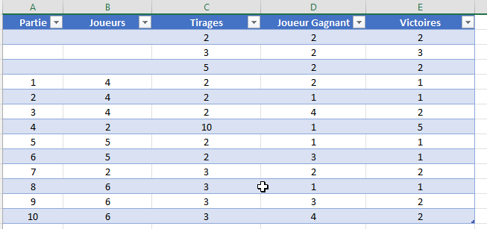
Exercices
Récupérer le code source de l’exo 6 et le faire tourner dans VBA.
Pré requis pour le « faire tourner »:
Renommer la feuille Excel utilisée pour stocker les résultats
Créer un tableau qui contient 5 colonnes ( de A à E ) et qui s’appelle « Tirages ».
Notes:
Site1
Site2
Site3
Site4
Site5
29

Slide 30
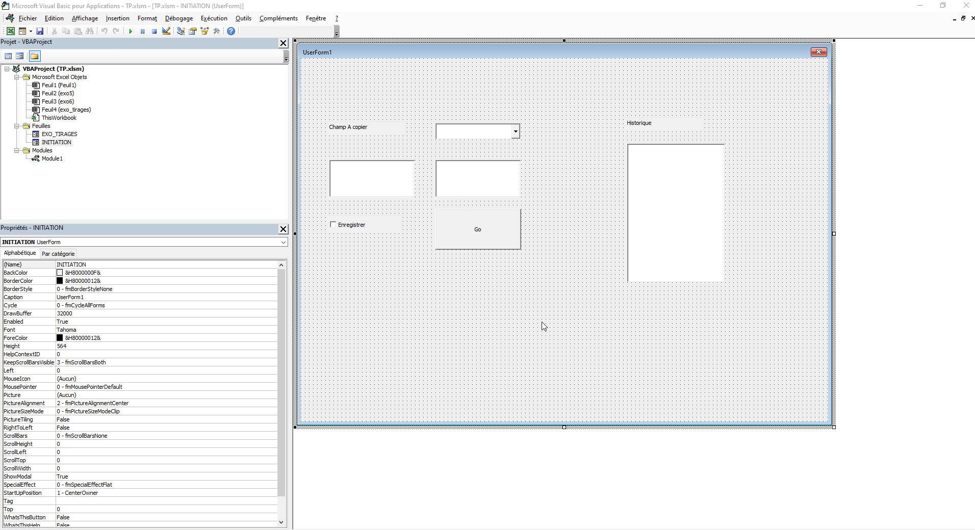
Exercices
Initiation aux formulaires
Créer un formulaire
Créér des champs de saisie
Créér un bouton et lui associer une action
Créer des listes
Notes:
Site1
Site2
Site3
Site4
Site5
30

Slide 31
Exercices
Exo 7
Faire évoluer l’algorithme sur les tirages en lui apportant une interface graphique.
Première partie
2 champs de saisie des paramètres
1 bouton pour lancer le tirage
Deux champs qui affichent le joueur gagnant et son score.
Une liste qui affiche les tirages.
Deuxième partie
Une case a cocher qui active l’enregistrement des résultats dans un tableau excel.
Une liste qui affiche l’historique des parties contenu dans le tableau excel utilisé précédemment.
Apports : Charger une liste à partir d’un tableau
1) Nombre de colonnes à afficher dans la liste dans sa propriété ColumnCount
2) Activer les entetes ( première ligne du tableau ).
3) Code à utiliser pour charger le tableau dans la liste
Me.Historique.RowSource = "Tirages2"
Notes:
Site1
Site2
Site3
Site4
Site5
31

Slide 32
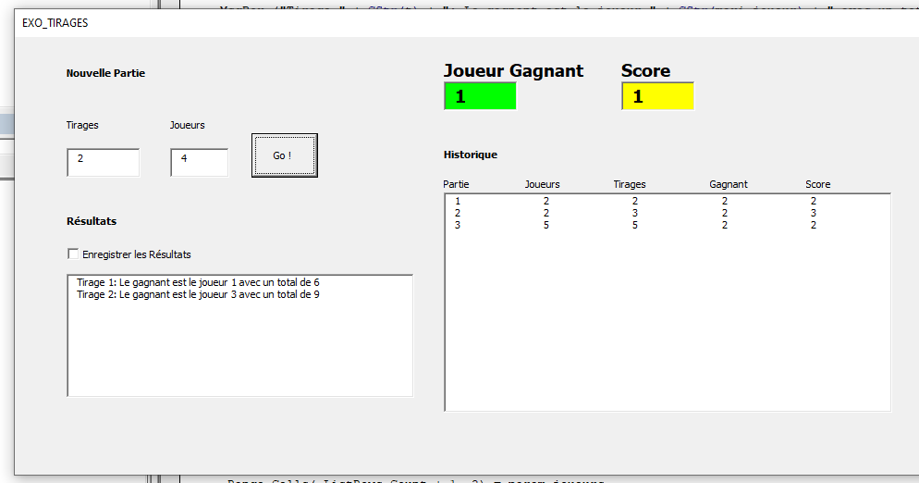
Exercices
Proposition de formulaire
Notes:
Site1
Site2
Site3
Site4
Site5
32

Slide 33
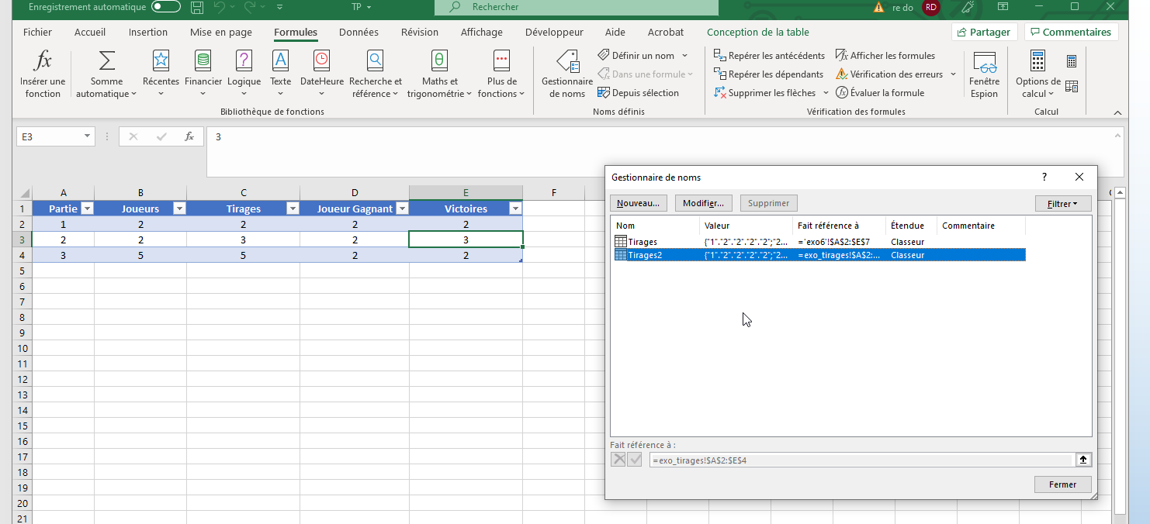
Exercices
Stockage dans un tableau « Tirages »
Notes:
Site1
Site2
Site3
Site4
Site5
33

Slide 34
Exercices
Stockage dans un tableau « Tirages »
With Sheets("exo6").ListObjects("Tirages")
.ListRows.Add
.Range.Cells(.ListRows.Count + 1, 1) = …
.Range.Cells(.ListRows.Count + 1, 2) = …
.Range.Cells(.ListRows.Count + 1, 3) = …
End With
Notes:
Site1
Site2
Site3
Site4
Site5
34

Slide 35
Exercices
Exo 8
Structurer le code de l’exo 7 en écrivant des fonctions.
Ecrire une fonction qui effectue les tirages
En argument : nombre de tirages, nombre de joueurs
En retour : un entier qui contient le joueur gagnant
Autres fonctions possibles …
Ecrire une fonction qui renvoie le joueur gagnant de la partie
En argument : un tableau avec les victoires par joueur
En retour : le joueur gagnant
Ecrire une fonction qui renvoie le nombre de victoires du gagnant
. En argument : un tableau avec les victoires par joueur
En retour : le nombre de victoires du gagnant
Intégrer les fonctions dans le code principal.
Exemple de fonction en vba
Function Area(x As Double, y As Double) As Double Area = x * y End Function
Notes:
Site1
Site2
Site3
Site4
Site5
35

